Slide 1



TRƯỜNG TIỂU HỌC NGỌC LÂM TOÁN LỚP 2
Bài 22
PHÉP TRỪ (CÓ NHỚ) SỐ CÓ HAI CHỮ SỐ
CHO SỐ CÓ MỘT CHỮ SỐ
Tiết 1: Khám phá
Luyện tập

Slide 2
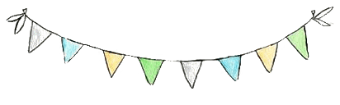



Mục tiêu
Thực hiện được phép tính trừ có nhớ số có hai chữ số với số có một chữ số.
Thực hiện được việc tính toán với hai dấu phép tính trong phạm vi đã học.
Nhận biết được ý nghĩa của phép cộng và phép trừ thông qua tranh ảnh.

Slide 3





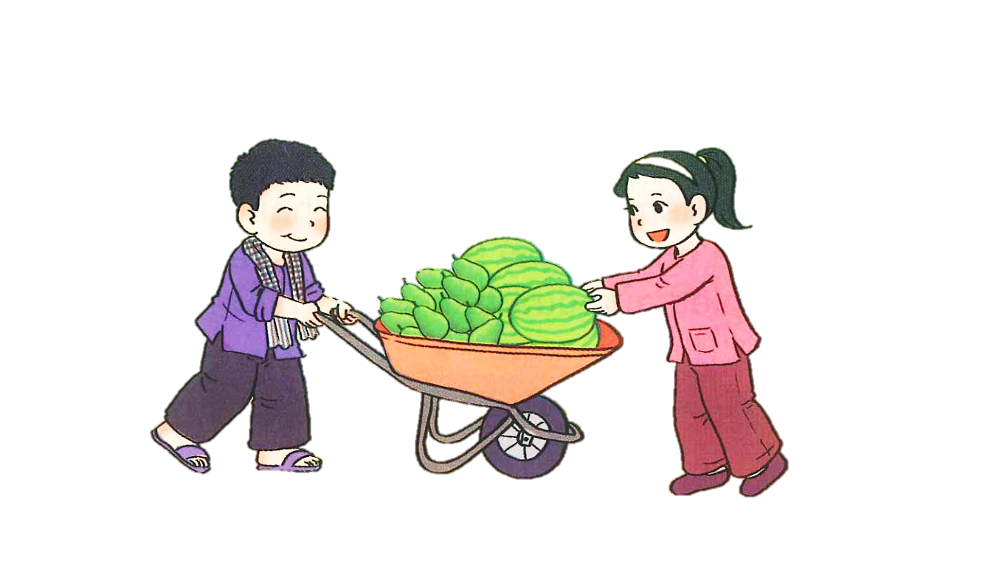

Có 32 quả dưa hấu và bơ
Có 7 quả dưa hấu.
Có bao nhiêu quả bơ?

Slide 4

32 - 7 = ?
CHỤC | ĐƠN VỊ
32
2 không trừ được 7, lấy 12 trừ 7 bằng 5, viết 5, nhớ 1.
3 trừ 1 bằng 2, viết 2.
-
7
2
5
CHỤC | ĐƠN VỊ
32 - 7 = 25

Slide 5


1
Tính:
42
8
56
9
60
5
75
6
-
-
-
-
34
47
55
69

Slide 6

2
Đặt tính rồi tính.
64 - 8
70 - 7
83 - 4
41 - 5
64
8
70
7
83
4
41
5
-
-
-
-
56
63
79
36

Slide 7
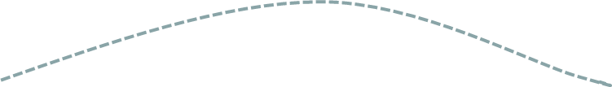
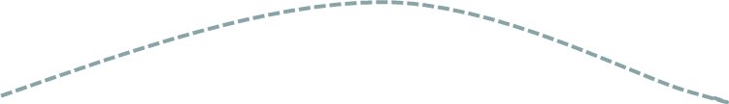
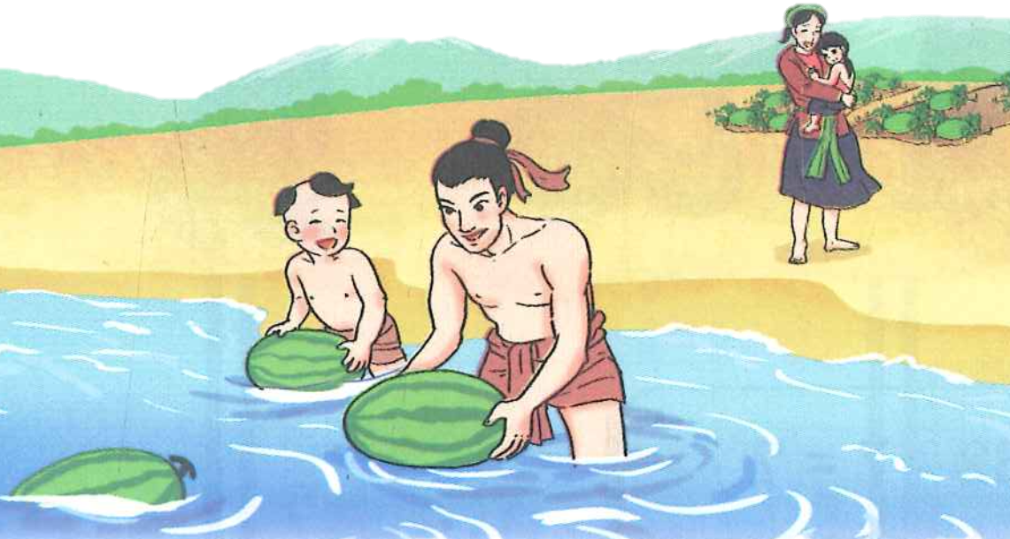
3
Ngày thứ nhất, Mai An Tiêm thả 34 quả dưa hấu xuống biển. Ngày thứ hai, Mai An Tiêm thả ít hơn ngày thứ nhất 7 quả.
Hỏi ngày thứ hai Mai An Tiêm thả bao nhiêu quả dưa hấu xuống biển?
Tóm tắt
34 quả
Ngày thứ nhất:
Ngày thứ hai:
7 quả
Bài giải
? quả
Ngày thứ hai Mai An Tiêm thả số
quả dưa hấu xuống biển là:
34 - 7 = 27 (quả)
Đáp số: 27 quả dưa hấu

Slide 8
Mục tiêu
Thực hiện được phép tính trừ có nhớ số có hai chữ số với số có một chữ số.
Thực hiện được việc tính toán với hai dấu phép tính trong phạm vi đã học.
Nhận biết được ý nghĩa của phép cộng và phép trừ thông qua tranh ảnh.

